Slide 1


IL CONTRATTO CHE REGOLA I RAPPORTI TRA COMMITTENTE E PROFESSIONISTA:
IL DISCIPLINARE DI INCARICO E
IL CALCOLO DELLE PARCELLE
Il nuovo sistema informatizzato per la richiesta dei pareri
Funzionamento della Commissione Pareri e Parcelle
Dott. Ing. Antonella Galderisi

Slide 2
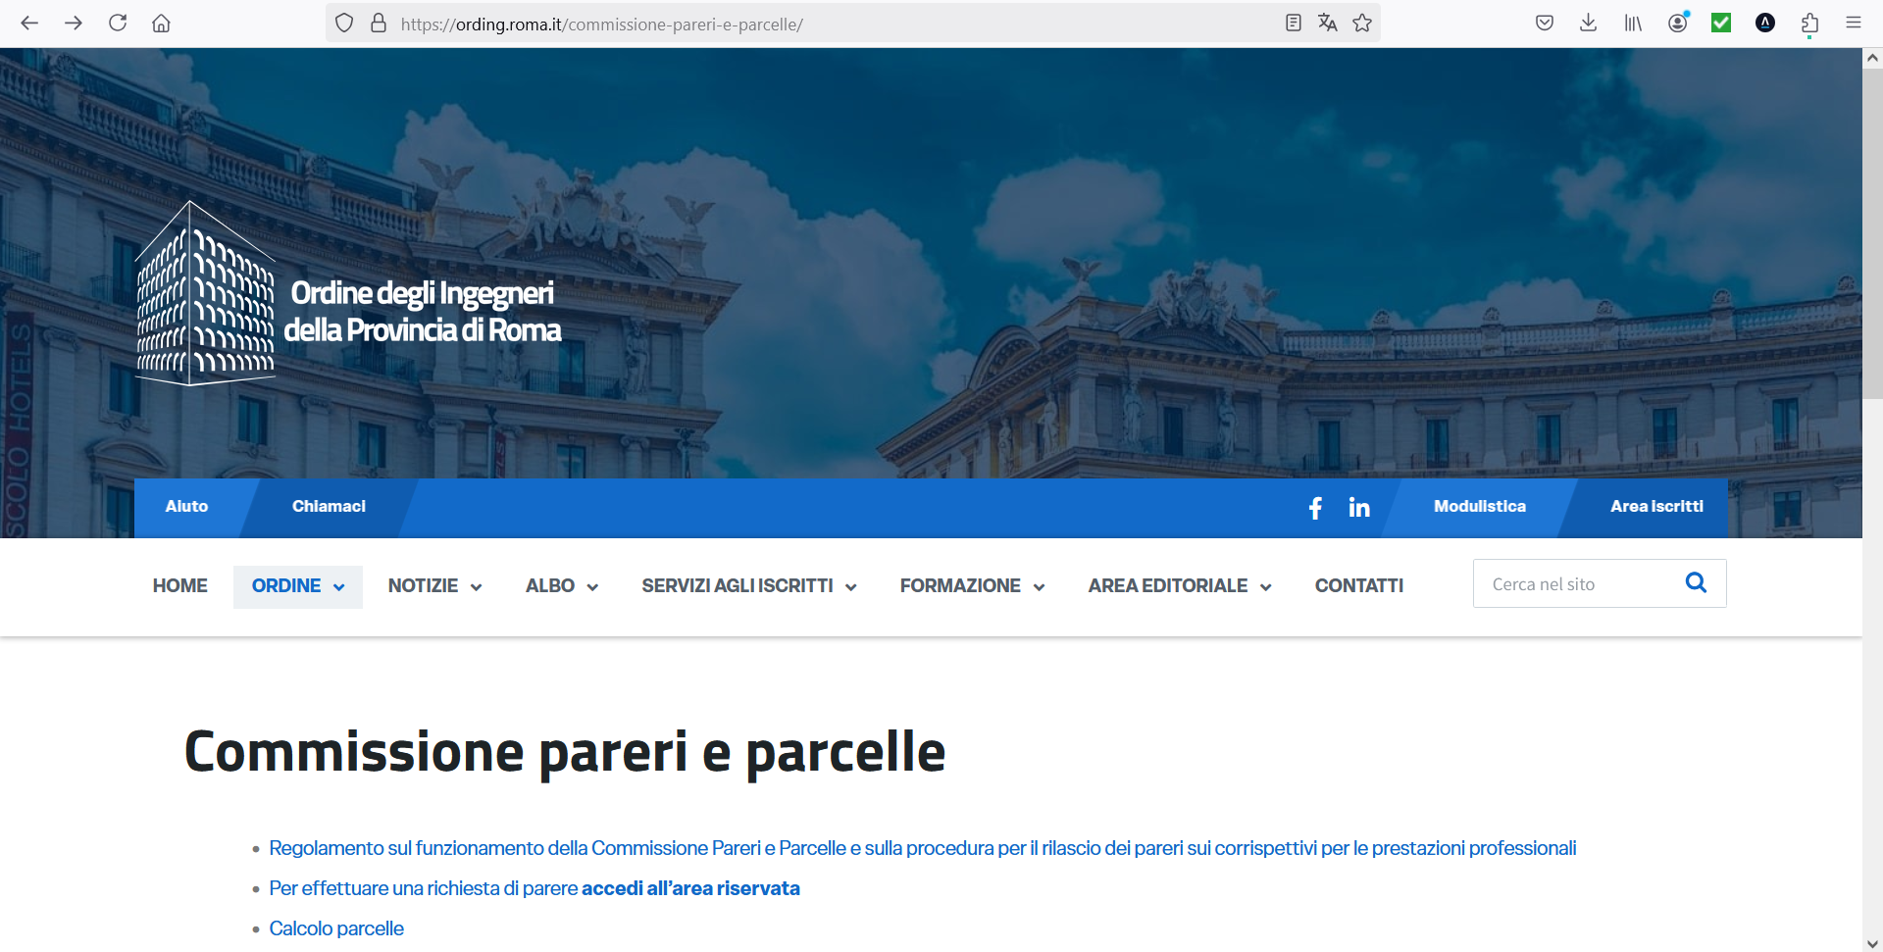
Il nuovo sistema informatizzato di richiesta parere
Richiesta parere di congruità;
Richiesta parere di conformità:
Richiesta parere preventivo.
www.ording.roma.it
Dott. Ing. Antonella Galderisi

Slide 3
Il nuovo sistema informatizzato di richiesta parere - Vantaggi
Effettuare la richiesta dalla propria area personale;
Nessun modulo cartaceo da consegnare via pec;
Possibilità di allegare tutta la documentazione direttamente tramite il portale;
Una via di comunicazione diretta con la commissione;
Pagamenti on-line dell’acconto.
Dott. Ing. Antonella Galderisi

Slide 4
Il nuovo sistema informatizzato di richiesta parere – chi può richiedere il parere
Professionisti iscritti all’Ordine degli Ingegneri della provincia di Roma in regola con la formazione obbligatoria e con polizza professionale in corso di validità;
Professionisti iscritti ad altri Ordini provinciali per prestazioni svolte nella provincia di Roma (previo N.O. dall’Ordine di appartenenza);
Da un committente pubblico o privato (rilascio del solo parere preventivo);
Studi associati, Società tra professionisti o Società di Ingegneria nelle quali il Direttore Tecnico sia regolarmente iscritto all’Ordine degli Ingegneri della provincia di Roma;
Raggruppamenti di professionisti con sottoscrizione della formazione del gruppo di tutti i componenti.
Dott. Ing. Antonella Galderisi

Slide 5
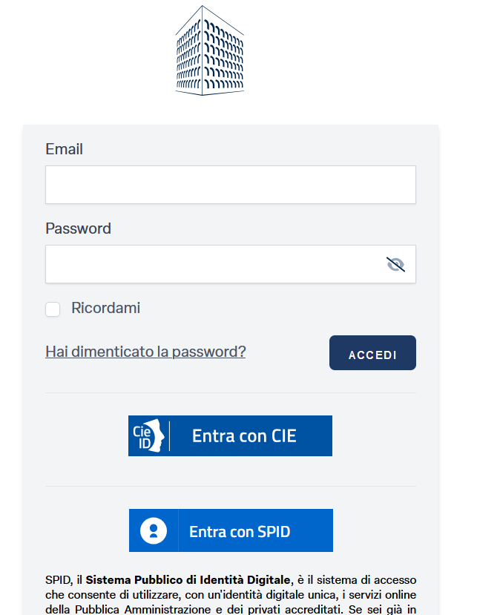
Il nuovo sistema informatizzato di richiesta parere – dati necessari
Possesso dello SPID o CIE abilitata all’accesso alla propria area personale;
Firma digitale;
Dati del committente (indirizzo pec);
Documentazione da allegare;
Possibilità di effettuare il pagamento informatizzato seguendo la procedura
informatizzata (pagoPa).
Dott. Ing. Antonella Galderisi

Slide 6
Il nuovo sistema informatizzato di richiesta parere – documentazione
Documentazione da allegare :
  Breve relazione cronologica;
  notula professionale;
  disciplinare di incarico;
  documenti ad evidenza della prestazione svolta (elaborati progettuali, elaborati al fine del calcolo della parcella e altri elaborati);
  documenti comprovanti la consegna degli elaborati al committente e/o agli uffici competenti;
  richiesta di saldo delle prestazioni.
Dott. Ing. Antonella Galderisi

Slide 7
Il nuovo sistema informatizzato di richiesta parere – finalizzazione della procedura
Tutorial della procedura di richiesta informatizzata
Al termine della procedura illustrata nel tutorial il Professionista attende:
Eventuali richieste di chiarimento, integrazione documentazione;
Eventuale convocazione per un incontro con i membri della commissione al fine di chiarimenti in merito alla pratica;
Avvio del procedimento.
Dott. Ing. Antonella Galderisi

Slide 8
Funzionamento della Commissione Pareri e Parcelle
La Commissione riceve tramite portale la richiesta di parere…
1. Controllo completezza della documentazione ricevuta
Breve relazione cronologica;
notula professionale;
disciplinare di incarico;
altri documenti ritenuti necessari e comprovanti lo svolgimento dell’incarico per il quale si presenta richiesta;
documenti comprovanti la consegna degli elaborati al committente e/o agli uffici competenti;
richiesta di saldo delle prestazioni.
Dott. Ing. Antonella Galderisi

Slide 9
Funzionamento della Commissione Pareri e Parcelle
Avvio del procedimento
Un volta accertata la completezza della documentazione si procede alla nomina del:
  RUP;
  Relatore/i.
E all’ «avvio del procedimento» notificandolo via pec alla controparte e al richiedente.
Attesi 10 giorni per consentire alla controparte di procedere all’accesso agli atti la Commissione si attiva nella lavorazione della pratica.
Dott. Ing. Antonella Galderisi

Slide 10
Funzionamento della Commissione Pareri e Parcelle
3. Lavorazione della pratica
Il Relatore e Rup analizzano i documenti presentati e lavorano alla predispongono della relazione istruttoria.
Ultimata la relazione istruttoria viene firmata dal Presidente della Commissione e inviata al Presidente dell’Ordine.
4. L’emissione del parere
Il Presedente dell’Ordine degli Ingegneri emette il parere.
Per onorario superiori ai € 100.000,00 il Parere è esaminato e deliberato dal Consiglio dell’Ordine.
Dott. Ing. Antonella Galderisi

Slide 11
Funzionamento della Commissione Pareri e Parcelle
5. Rilascio del Parere
In riferimento all’importo riconosciuto viene calcolata una tassa di revisione che, al netto dell’acconto, sarà necessario corrispondere per il ritiro del parere.
A questo punto il Professionista verrà contattato per il ritiro del parere presso gli uffici dell’Ordine degli Ingegneri.
Dott. Ing. Antonella Galderisi

Slide 12
Chiarimenti o quesiti in merito al rilascio di Pareri
Martedì e Giovedì dalle 14,30 alle 16,30
06/487931217
commissioneprarieparcelle@ording.it
Dott. Ing. Antonella Galderisi

